Slide 1
РОЗВИТОК НАЦІОНАЛЬНОГО ТУРИЗМУ В СУЧАСНИХ УМОВАХ
Державний навчальний заклад
«Одеський фаховий коледж економіки, права
та готельно-ресторанного бізнесу»
IV МІЖРЕГІОНАЛЬНА СТУДЕНТСЬКА НАУКОВО-ПРАКТИЧНА КОНФЕРЕНЦІЯ
«Сучасні проблеми готельного бізнесу та ресторанної справи – 2023»
Тема доповіді
Доповідач :
Науковий керівник :
Студентка ОФКЕПГРБ
Викладач
Орлова Аліна Ігорівна
Макарова Тетяна Іванівна
ОДЕСА - 2023

Slide 2
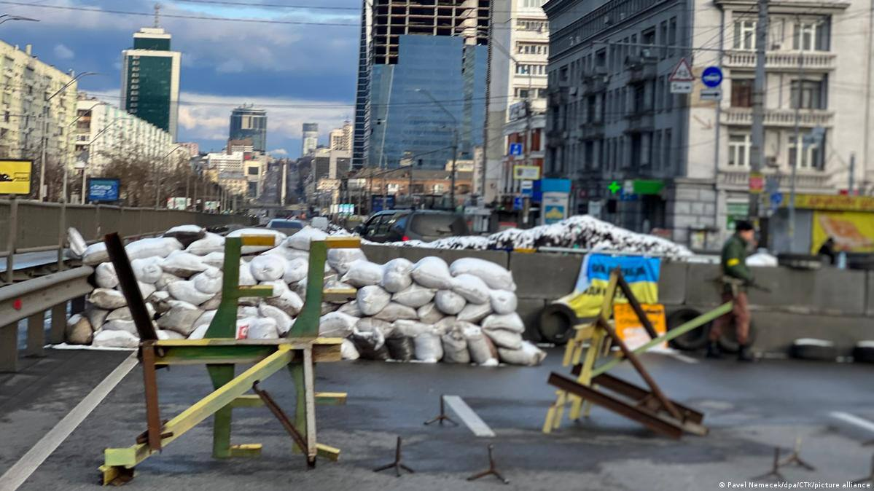
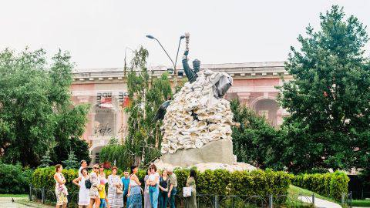
Постановка проблеми
В презентації досліджено стан туризму України в сучасних кризових умовах, окреслено слабкі та сильні сторони функціонування туристичних підприємств.
Підприємства туризму мають надзвичайно важливе значення для забезпечення стійкого розвитку національного господарства, задоволення суспільних потреб, як необхідних передумов успішного функціонування вітчизняної економіки.

Slide 3
Суттєвий вплив туризму на економіку країни
Прибуток з туристичних подорожей, і, відповідно, податки з них, складають вагому долю бюджету.
Саме туризм дає поштовх до розвитку різноманітних частин інфраструктури, включаючи підприємства торгівлі. Він надає багато робочих місць та можливостей для заробітку, створює умови для функціонування компаній у галузях, що співпрацюють зі сферою туризму.
Так, в умовах війни навряд чи можна говорити про розвиток туризму. Але як для економіки, так і суспільства важливо зберегти хоча б частину його діяльності. А після завершення важкого періоду – спрямувати зусилля на його відновлення.
0 1

Slide 4
Туризм як спосіб психологічної реабілітації
F E E L T H E
M O U N T A I N M A G I C
Credibly reintermediate backend
ideas for cross-platform models.
Continually reintermediate integrat- ed processes through technically sound intellectual capital.
Діяльність туристичної галузі – це не лише підтримка бюджету країни, хоча така її функція є надзвичайно важливою, особливо в часи тривання військових дій. Вона також виступає в ролі способу хоч короткочасної, проте ефективної психологічної реабілітації
C L O S E R T O G O D
Globally incubate standards
compliant channels before scala- ble benefits. Quickly disseminate superior deliverables whereas web-enabled applications.
02

Slide 5
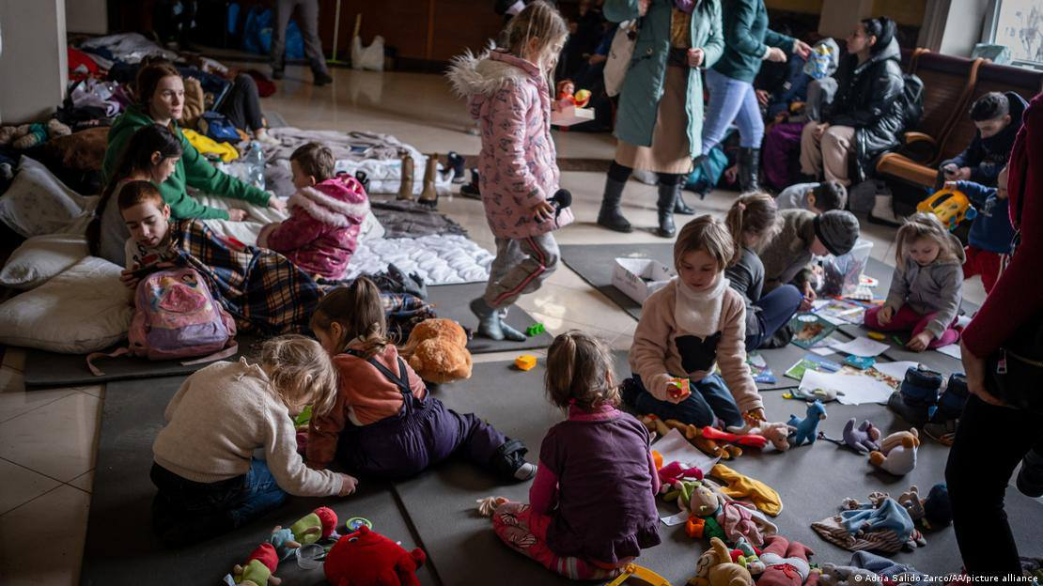
Компанія airbnb
Компанія airbnb надала
безкоштовне тимчасове житло
для 100 тисяч українських біженців. Airbnb зобов’язується забезпечити житлом усіх, хто постраждав від російської агресії. Airbnb.org надає гранти некомерційним організаціям, які допомагають людям знаходити тимчасове житло, ресурси та спеціалізовану підтримку в кризових ситуаціях.

Slide 6
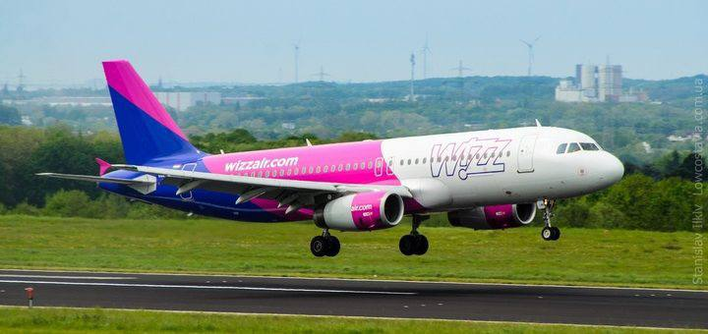
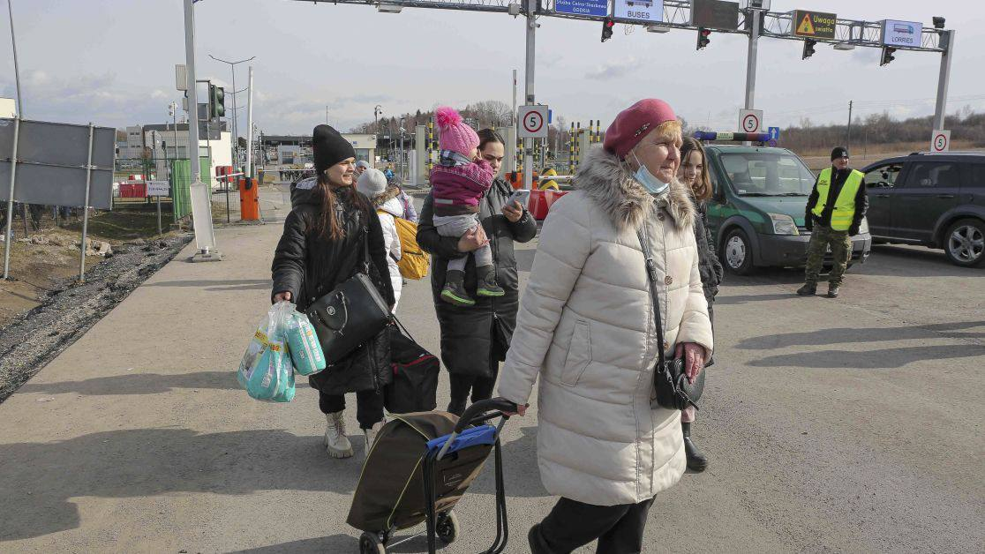
Компанія Wizz Air
Сто тисяч авіаквитків від Wizz Air для українців.
11 серпня угорський лоукостер Wizz Air повідомив, що надасть 100000 безкоштовних квитків для громадян України на всі рейси континентальної Європи та Великобританії та в Грузію.19 серпня Wizz Air скасував рейси в Москву

Slide 7
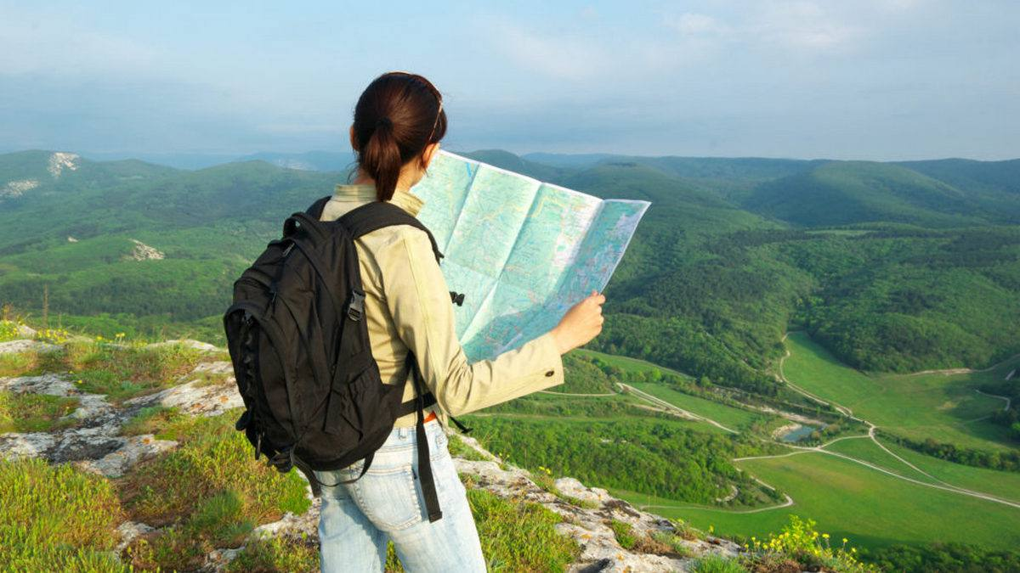
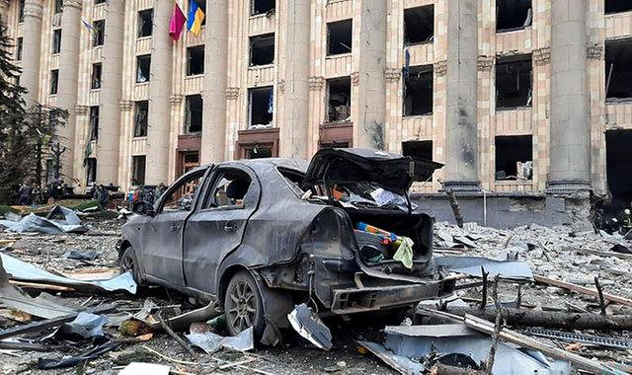
Голова Державного агентства розвитку туризму України презентувала напрямки розвитку туризму в умовах воєнного стану :
створення та розробка «Маршрутів пам’яті»
програми реабілітації учасників війни
робота на перспективу щодо залучення в Україну іноземних туристів.
0 1

Slide 8
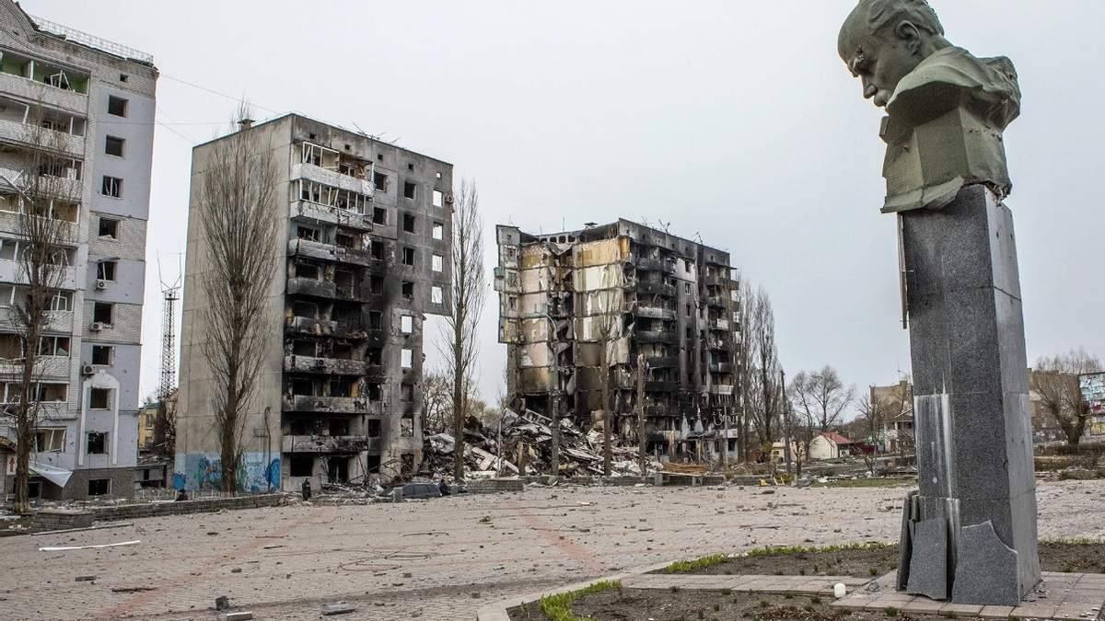
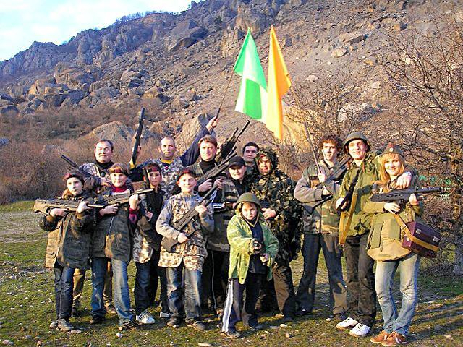
В умовах сьогодення воєнний туризм – це той вид туризму, який в майбутньому має привертати увагу не лише українців, але світової спільноти, про що свідчить уже сьогоднішня зацікавленість закордону до воєнних подій, що відбуваються в України, та і до України в цілому.

Slide 9
На розвитку туристичної індустрії позначаються значні коливання курсів євро та долара, оскільки ціни на тур продукти наведені у валюті. Падіння курсу євро знову вносить нестабільність на національний туристичний ринок та вимагає перерахунку туроператорами вартості турів, що викликає негативне ставлення туристів до національних компаній і знижує попит на подорожі за кордон.

Slide 10
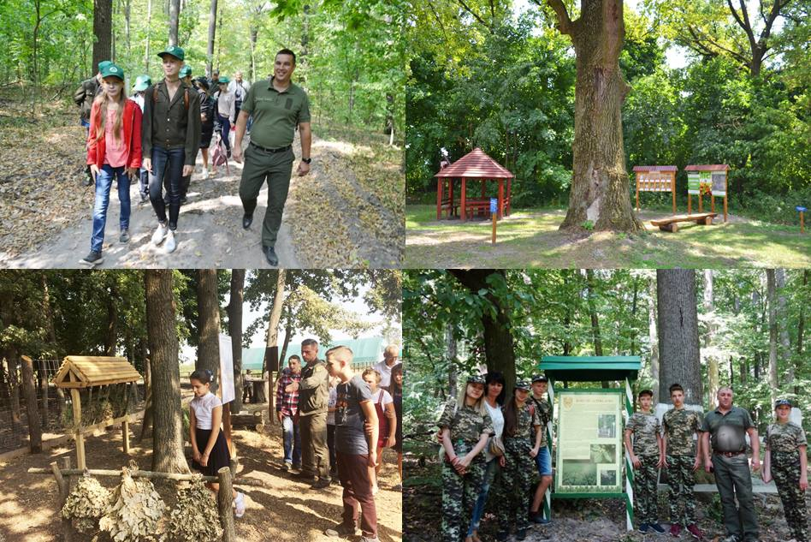
Відносно безпечними є центральні та західні регіони України. Утім, навіть на цих територіях діють певні обмеження, які можуть відрізнятися у різних областях.
У Києві та Київській області не можна ходити в ліс і зелені зони поза межами житлових масивів.
У Черкаській області відвідування лісів категорично заборонено.
У Львівській області можна ходити в ліс, але заборонено в’їжджати в нього на транспорті.
В Івано-Франківській області дозволено відвідувати гори й ліси

Slide 11
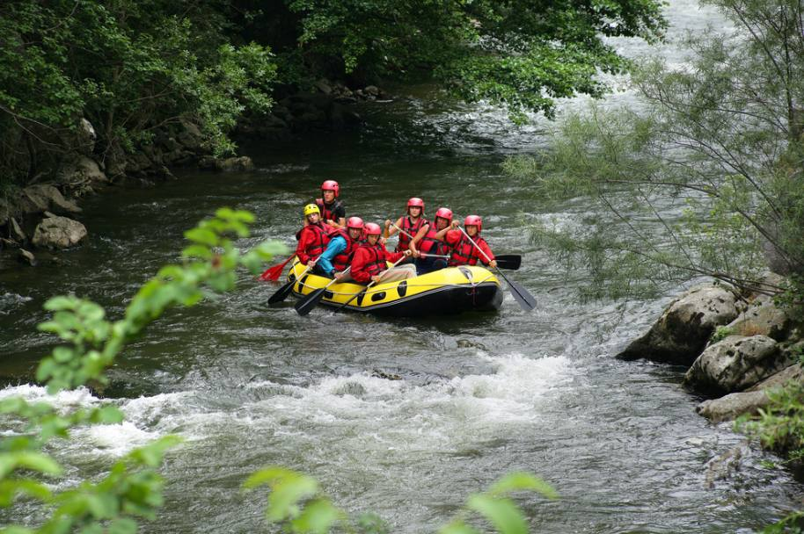
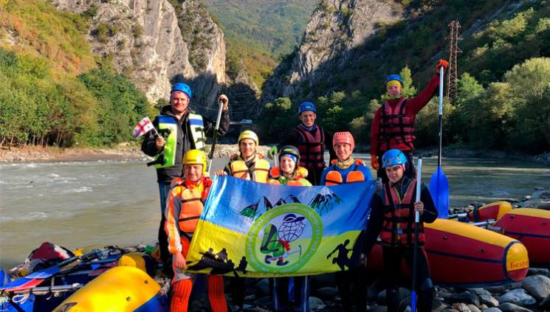
У Черкаській області можна відпочивати біля водойм, але тільки тих, які визначила військова адміністрація. В Черкасах відкриті 5 пляжів: три комунальні й два приватні.
У Полтавській області купатися можна тільки без плавзасобів, виняток — в рамках спортивних змагань.
У Вінницькій області дозволена туристична діяльність на водоймах, окрім місць, де є об’єкти критичної інфраструктури

Slide 12
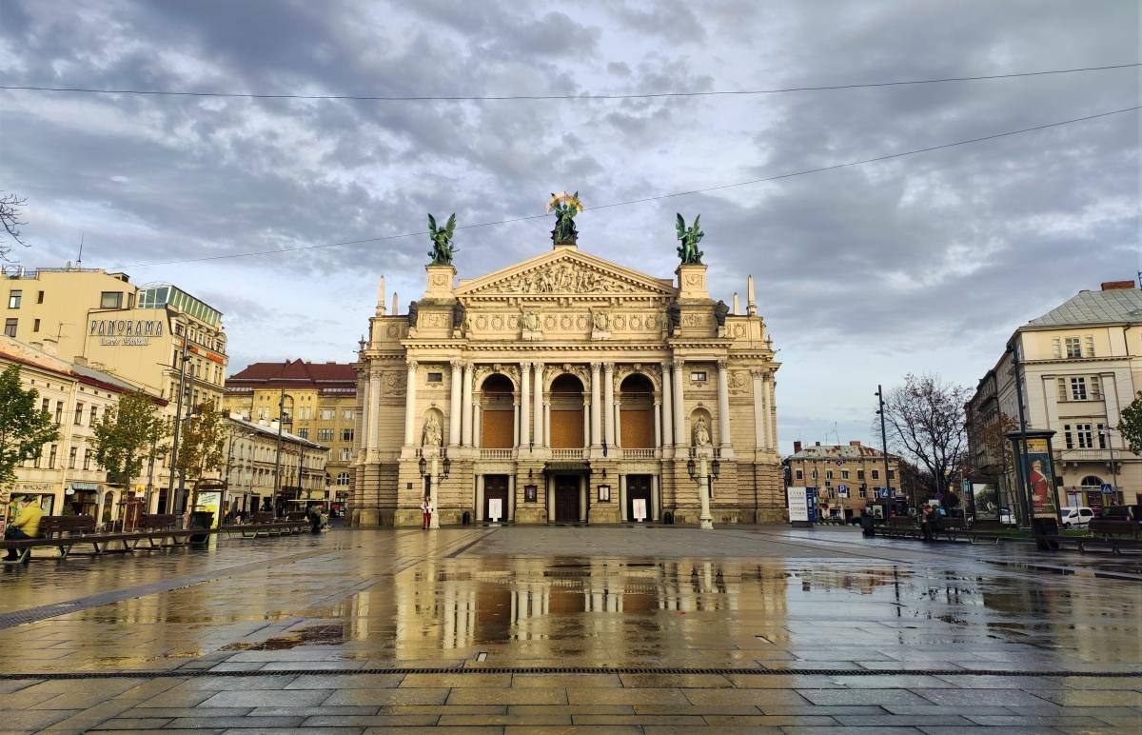
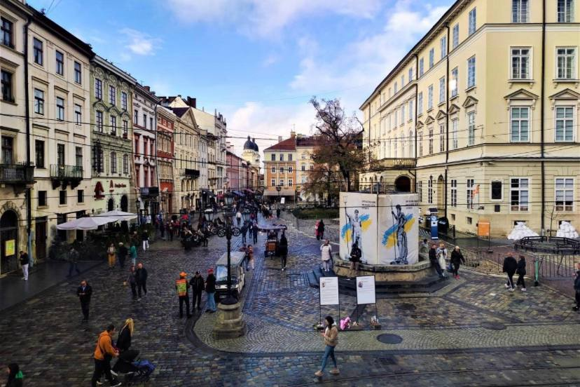
Нині до Львова починають повертатися туристи, причому не тільки українські, але й іноземні.
З початком повномасштабного військового вторгнення Росії до України, Львів став тимчасовим або постійним домом для величезної кількості вимушених переселенців з усієї країни. Тепер чимало українців згадали і про туристичний бік Львова

Slide 13
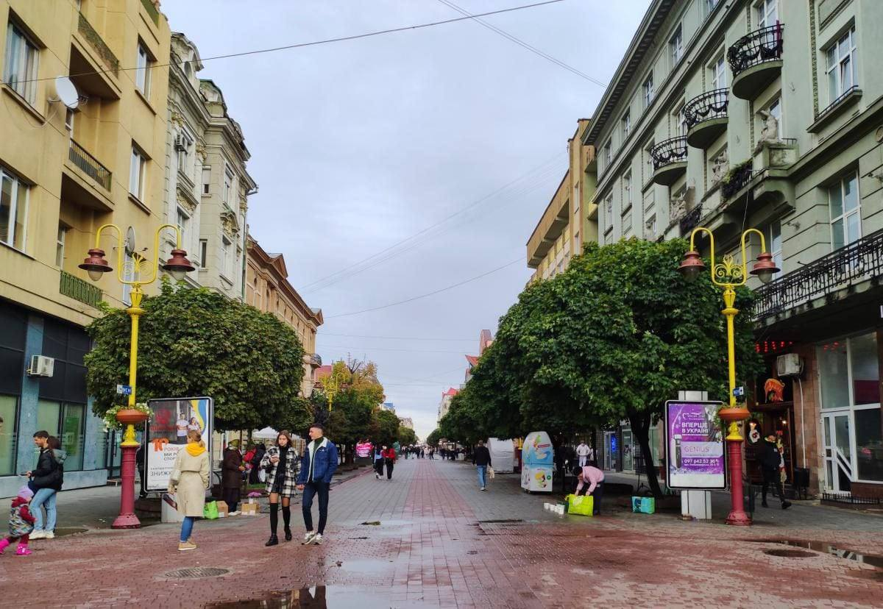
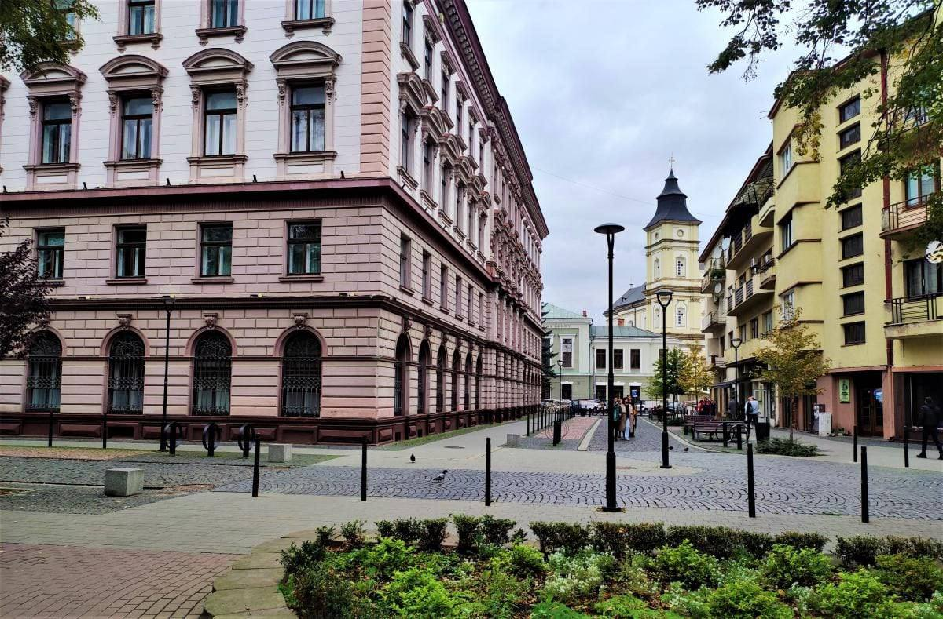
Також цієї осені туризм набрав стрімкий розвиток в маленькому містечку на Заході країни - Івано-Франківськ

Slide 14
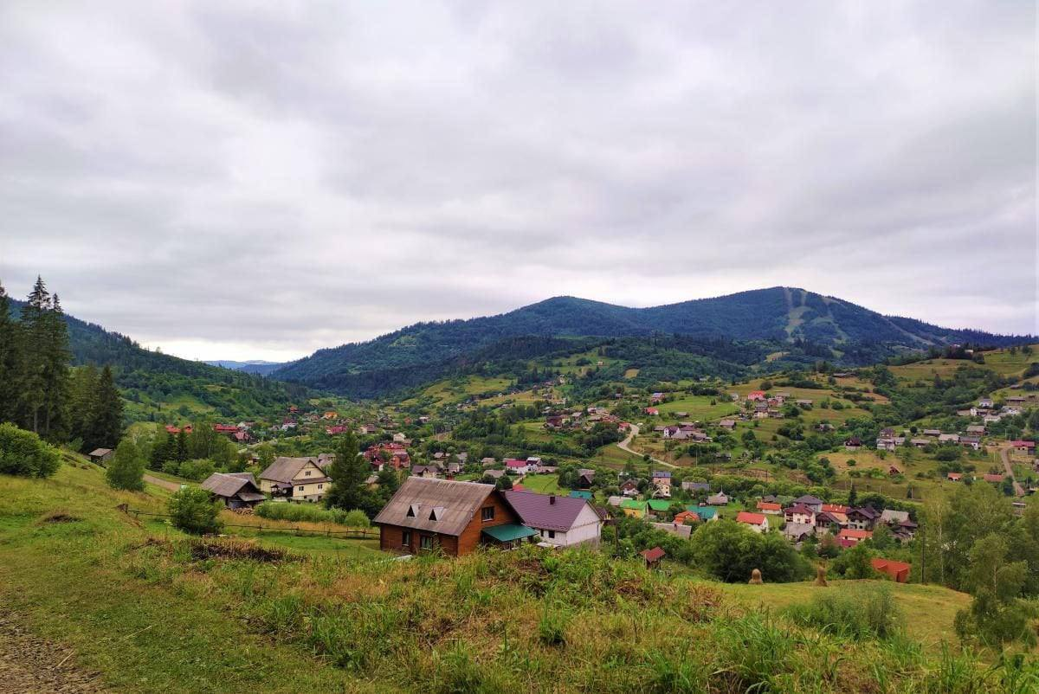
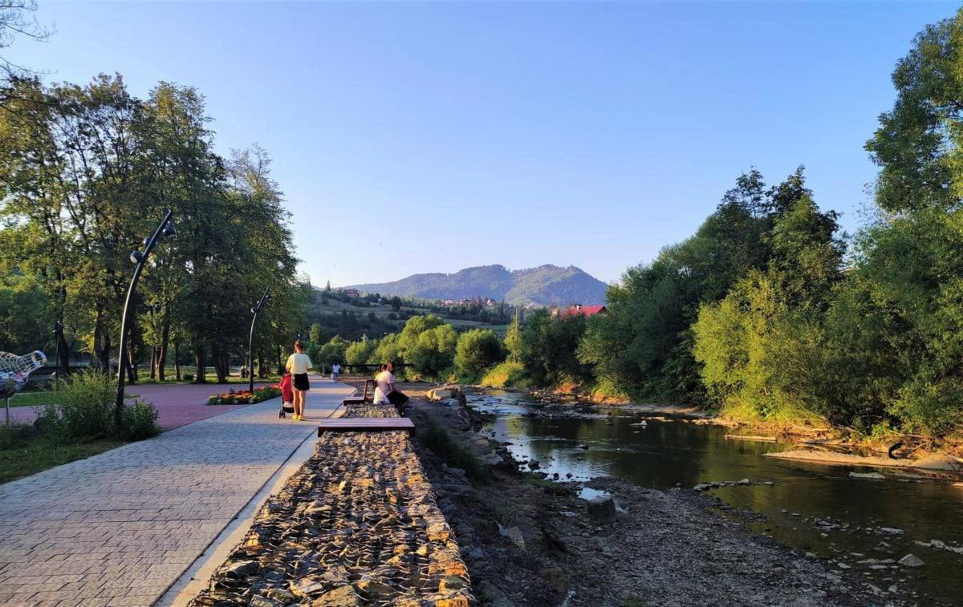
Як не крути, після шести місяців з початку повномасштабного російського вторгнення, українці знову почали відчувати потяг до відпусток. Багато українців почали ще більше звертати увагу на відпочинок в Україні. І цілком зі зрозумілих причин фаворитом стали Українські Карпати – поряд з усіма "туристичними" плюсами, тут свою роль також зіграла більша віддаленість від активних бойових дій та відсутність умов для морського відпочинку на півдні країни.
0 1

Slide 15
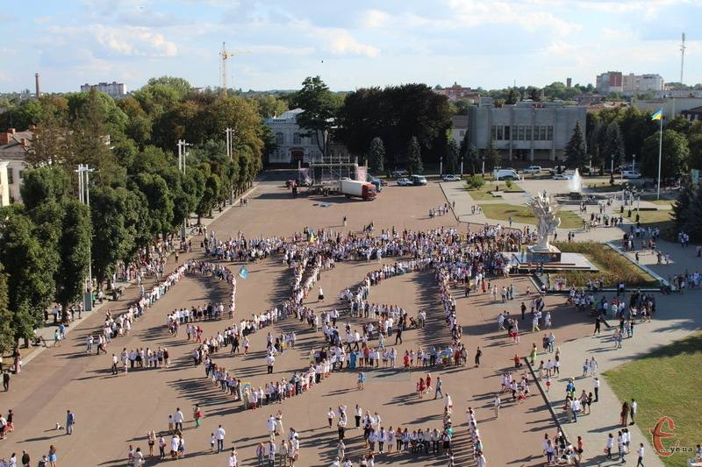
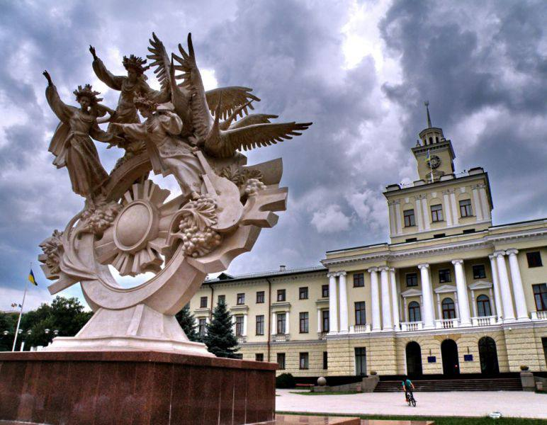
Місцевий туризм під час війни не виживає, а процвітає. За чотири місяці повномасштабного вторгнення у Центрі з`явилися нові послуги та напрямки. А попит на екскурсії містом та областю зріс в рази - до них долучаються вимушені переселенців, які знайшли тимчасовий прихисток у Хмельницькому.
«Волонтерські екскурсії містом для внутрішньо переміщених осіб проводить екскурсовод Ігор Байдак»

Slide 16
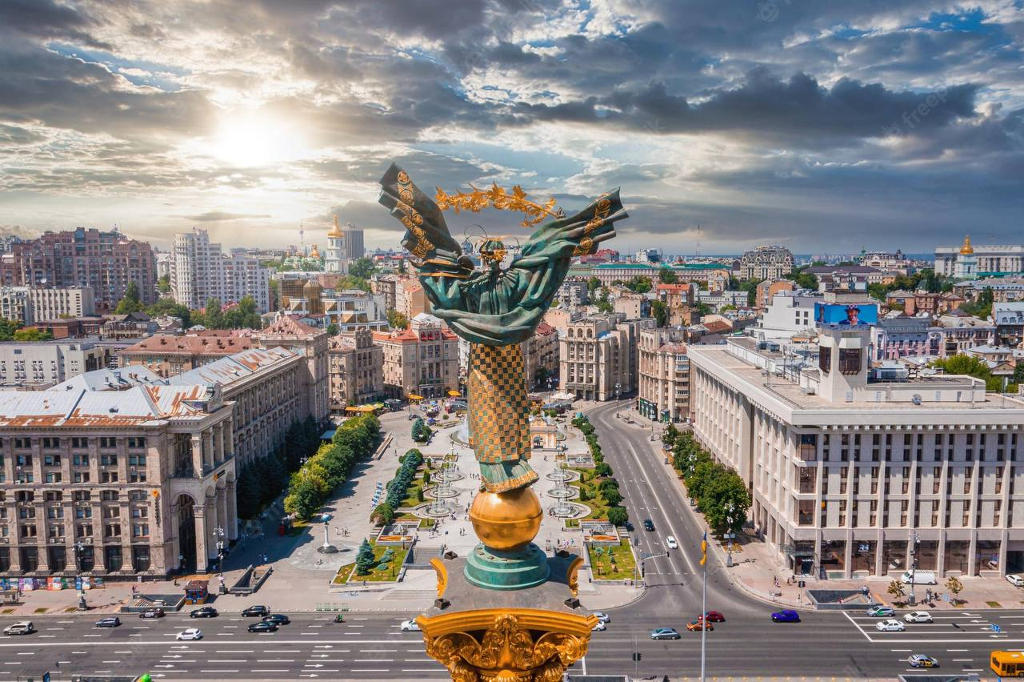
Висновок :
Україна має значний туристичний потенціал. Щорічно її відвідує велика кількість туристів зі всього світу. Проте в лютому 2022 році туристична галузь нашої держави зіткнулась з важким випробуванням - російсько-українською війною. Військовий конфлікт призвів до руйнування туристичної інфраструктури в багатьох регіонах України, втрати іноземних туристів, заборони використання повітряного простору та інших негативних наслідків. Попри це туризм продовжує функціонувати, проте має певні особливості, зумовлені ситуацією в нашій державі. До них можна віднести формування туристичних маршрутів з урахуванням наявності бомбосховищ, планування туристичних мандрівок відповіднодо дії комендантської години, дотримання заборон, до яких відносяться прогулянки та екскурсії біля об'єктів критичної чи військової інфраструктури, проведення масових заходів, відвідування лісів, водойм та гірських маршрутів в різних регіонах України.
Незважаючи на складну ситуацію в туристичній галузі в післявоєнний час вона повинна стати ключовою у стратегії економічного відновлення. Однак працювати над цим потрібно вже сьогодні.

